Slide 1





KVM
Training
Module

Slide 2



Agenda
Chaveadores KVM TRENDnet
Soluções Desktop
Soluções para Rack
KVM over IP
Periféricos
Vantagens TRENDnet

Slide 3
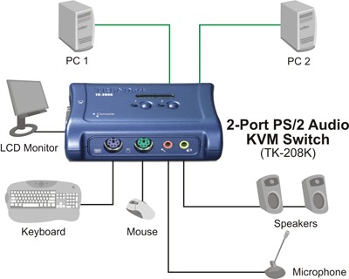

TRENDnet KVM
KVM: Keyboard Video Mouse
Um conjunto teclado/monitor/mouse gerenciando múltiplos PCs
Reduz investimentos, economiza e melhor organiza espaços
Controls Multiple PC’s!
One Monitor
One Mouse
One Keyboard

Slide 4
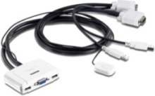
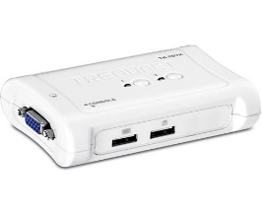
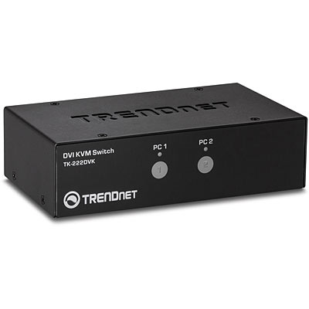
Desktop Solutions
Chaveador KVM 2 portas:
Gerencie 2 PC/Macs com um conjunto teclado/mouse/monitor
Dispensa adaptador de tensão; Cabos KVM inclusos
Modelo | Produto | PCs | Conector Monitor | Conector Mouse/Teclado | Resolução
Chaveador KVM 2 portas TK-217i |  | 2 | VGA | USB | 2048 x 1536
Chaveador KVM 2 portas TK-207K |  | 2 | VGA | USB | 2048 x 1536
Chaveador KVM 2 portas TK-222DVK |  | 2 | DVI | USB | 2560 x 1600

Slide 5
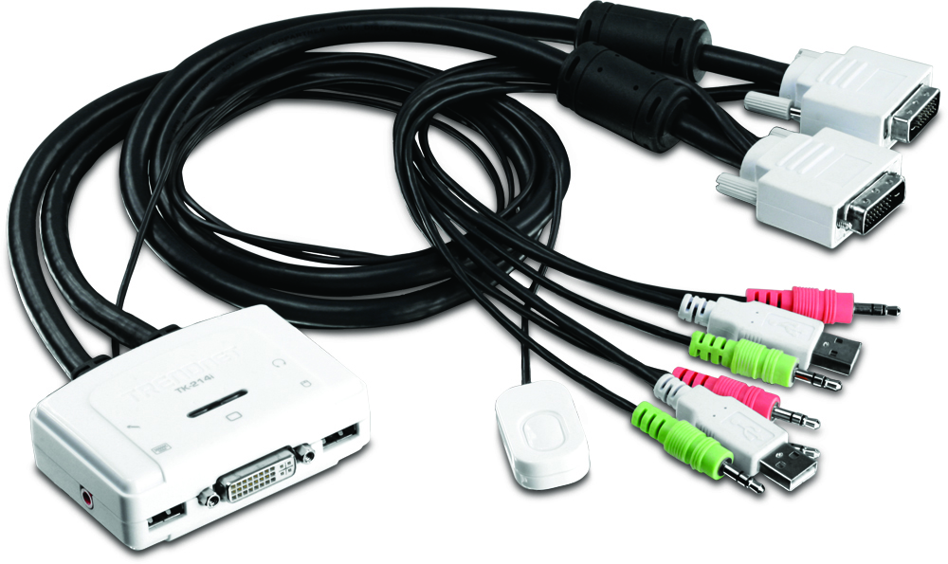
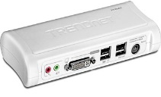
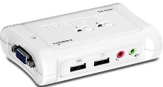
Desktop Solutions
Chaveador KVM 2 portas com Áudio:
Gerencie 2 PC/Macs com audio
Modelo | Produto | PCs | Conector Monitor | Conector Mouse/Teclado | Resolução
Chaveador KVM 2 portas DVI USB com audio TK-214i |  | 2 | DVI | USB | 1920 x 1200
Chaveador KVM 2 portas c/ Áudio TK-204UK |  | 2 | DVI | USB | 1920 x 1200
Chaveador KVM 2 portas c/ Áudio TK-209K |  | 2 | VGA | USB | 2048 x 1536

Slide 6
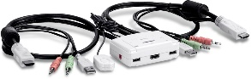
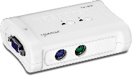
Desktop Solutions
Modelo | Produto | PCs | Conector Monitor | Conector Mouse/Teclado | Resolução
TK-215i |  | 2 | HDMI | USB | 1920 x 1080
TK-205K |  | 2 | VGA | PS/2 | 2048 x 1536

Slide 7
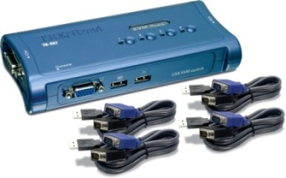
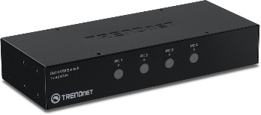
Desktop Solutions
Chaveador KVM 4-Portas:
Gerencia até 4 PC/Macs
Jogo de cabos KVM incluso
Modelo | Produto | PCs | Conector Monitor | Conector Mouse/Teclado | Resolução
Kit Chaveador KVM 4 Portas TK-407K |  | 4 | VGA | USB | 2048 x 1536
TK-422DVK |  | 4 | DVI-I / DVI-D | USB | 2048 x 1536

Slide 8
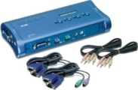
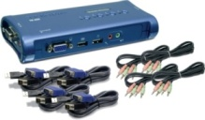
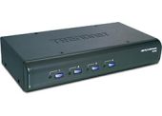
Desktop Solutions
Chaveador KVM 4-Portas com Áudio:
Gerencia até 4 PC/Macs
Hot-pluggable e Jogo de cabos KVM incluso
Modelo | Produto | PCs | Conector Monitor | Conector Mouse/Teclado | Resolução
Kit Chaveador KVM 4 Portas c/ Áudio TK-408K |  | 4 | VGA | PS2 | 2048 x 1536
Kit Chaveador KVM 4 Portas c/ Áudio TK-409K |  | 4 | VGA | USB | 2048 x 1536
Kit Chaveador KVM 4 Portas c/ Áudio TK-423K |  | 4 | VGA | USB and PS/2 | 2048 x 1536

Slide 9
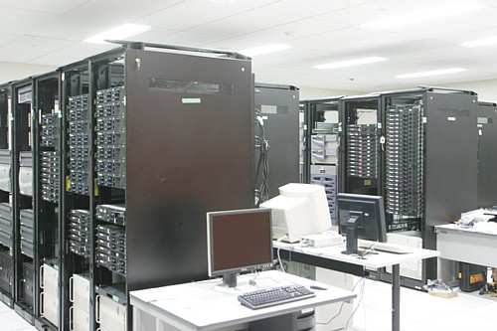
Soluções KVM para Rack

Slide 10
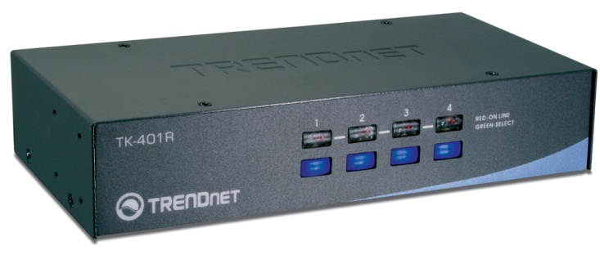
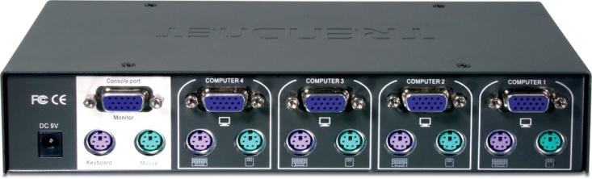
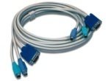
Soluções KVM para Rack
TK-401R
KVM Rack Mount PS/2 4 Portas
PS/2
Gerencia até 4 PCs
conexão VGA para monitor
conexões de console PS/2
Resolução 1920 x 1440
Hot-pluggable
Kit para montagem em rack incluso
Utilizar com cabos TK-C06/10/15
VGA

Slide 11
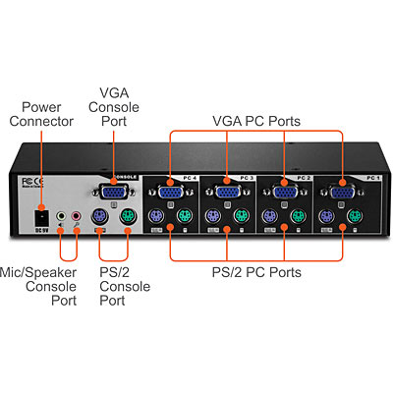
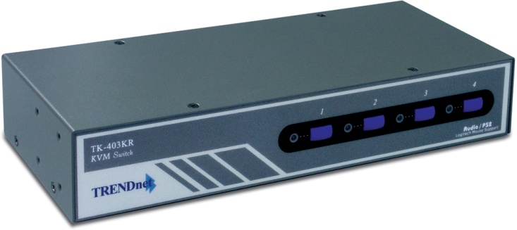
Soluções KVM para Rack
TK-403KR
Kit KVM Rack Mount PS/2 4 Portas c/ Áudio
Gerenciamento simples de até 4 PCs
conexões de console PS/2 e VGA para monitor e Suporte a Áudio
Resolução 2048 x 1536
Hot-pluggable
Desplugue sem desligar
Kit para montagem em rack incluso
Inclui todos os cabos necessários

Slide 12
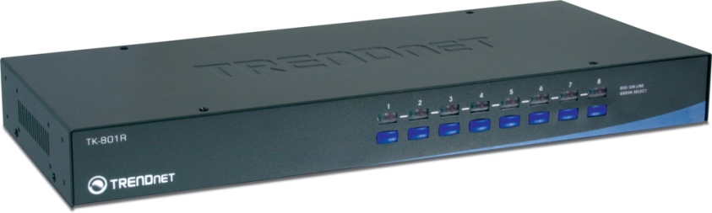
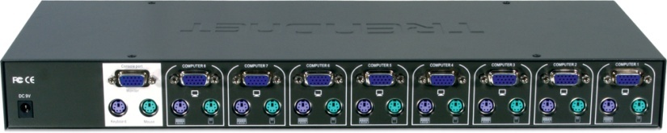
Soluções KVM para Rack
TK-801R
KVM Rack Mount PS/2 8 Portas
Gerencia até 8 computadores
conexões de console PS/2 e conexão VGA para monitor
Resolução 1920 x 1440
Hot-pluggable
Kit para montagem em rack incluso
Melhor resolução
Utilizar com cabos TK-C06/10/15
VGA
PS/2

Slide 13
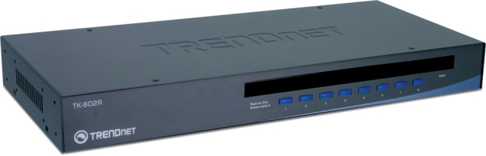
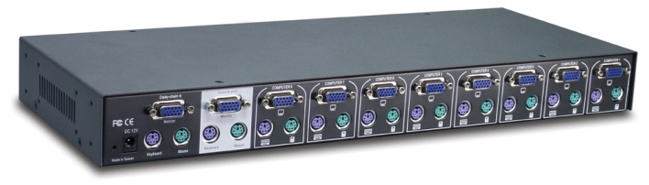
Soluções KVM para Rack
TK-802R
KVM Stackable Rack Mount PS/2 8 Portas
Console 1
Gerencia até 128* computadores
conexões de console PS/2
conexão VGA para monitor
Resolução 1920 x 1440
On Screen Display
*Daisy chain até 16 unidades
Utilizar com cabos TK-C06/10/15
VGA
Daisy Chain
PS/2

Slide 14
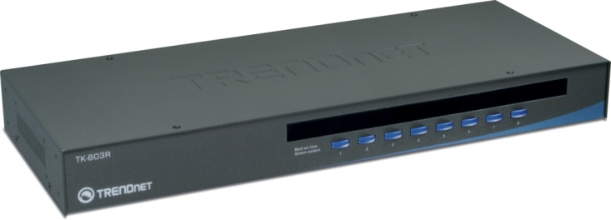
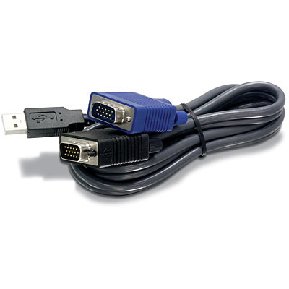
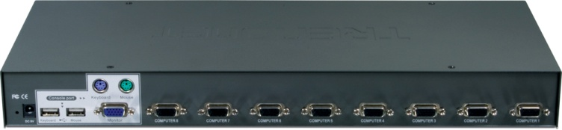
Soluções KVM para Rack
TK-803R
KVM USB Rack Mount 8 portas
Gerencia 8 computadores
conexões de console PS/2 e USB
conexão VGA para PC
cabo híbrido VGA/USB na ponta do PC
Resolução 2048 x 1536
Auto scan detecta computadores conectados
Altura compacta 1U
Utilizar com cabos TK-CU06/10/15
USB
PS/2
VGA / USB hybrid cables

Slide 15
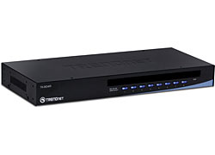
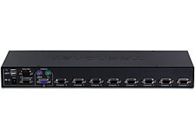
TK-804R
KVM USB Stackable Rack Mount 8 portas com OSD
Gerencia até 128 computadores
conexões de console PS/2 e USB
conexão VGA para monitor e USB para os PCs
Resolução 2048 x 1536
Auto scan detecta computadores conectados
Altura compacta 1U
Utilizar com cabos TK-CU06/10/15
USB
PS/2
VGA / USB hybrid cables

Slide 16
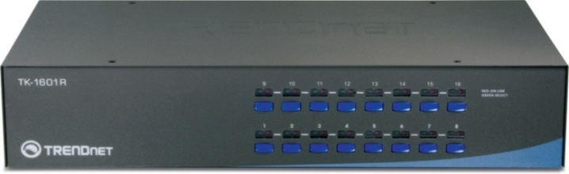
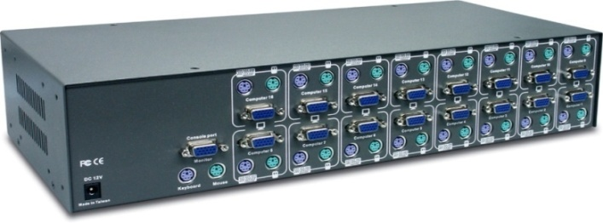
Soluções KVM para Rack
TK-1601R
KVM Rack Mount PS/2 16 Portas
Gerencia até 16 PCs
conexões de console PS/2
conexão VGA para monitor
Resolução 1920 x 1440
Não requer software
Auto scan detecta PCs conectados
Kit de montagem em rack 19” incluso
Utilizar com cabos TK-C06/10/15
PS/2
VGA
PS/2

Slide 17
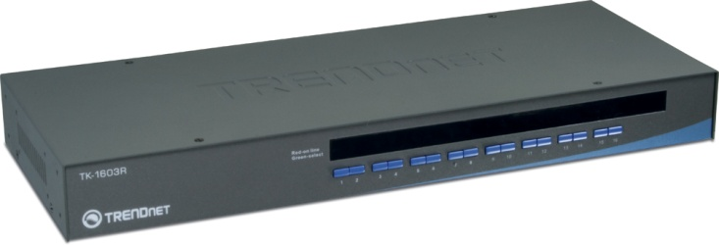
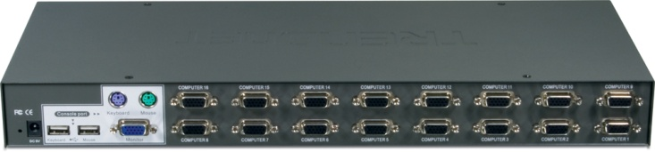
Soluções KVM para Rack
TK-1603R
KVM USB Rack Mount 16 portas
USB
Gerencia até 16 PCs
conexões de console PS/2 e USB
conexão VGA para monitor
Resolução 2048 x 1536
Auto scan detecta PCs conectados
Utilizar com cabos TK-CU06/10/15
PS/2
VGA / USB hybrid cables

Slide 18
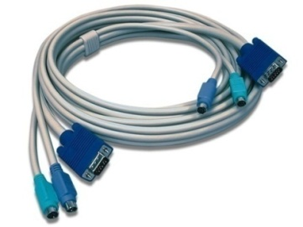
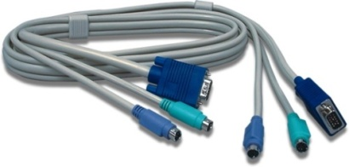
Cabos / Extensores /Splitters
Cabos KVM de Alta Qualidade
Cabo KVM 1,80 m
TK-C06
Cabo KVM 3,00 m
TK-C10
Cabo KVM 4,50 m
TK-C15
Conectores PS/2 e VGA simples de usar
Disponível com 1,80 m, 3,00 m e 4,50 m
Plug & Play em estações e servidores PC
Garantia de 2 anos

Slide 19
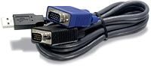
Cabos / Extensores /Splitters
Cabos KVM de Alta Qualidade
Cabo USB
KVM 1,80 m
TK-CU06
Cabo USB
KVM 3,0 m
TK-CU10
Cabo USB
KVM 4,50 m
TK-CU15
Conectores híbridos VGA/SVGA/USB
Disponível com 1,80 m, 3,00 m e 4,50 m
Plug & Play em estações e servidores PC
Garantia de 2 anos

Slide 20

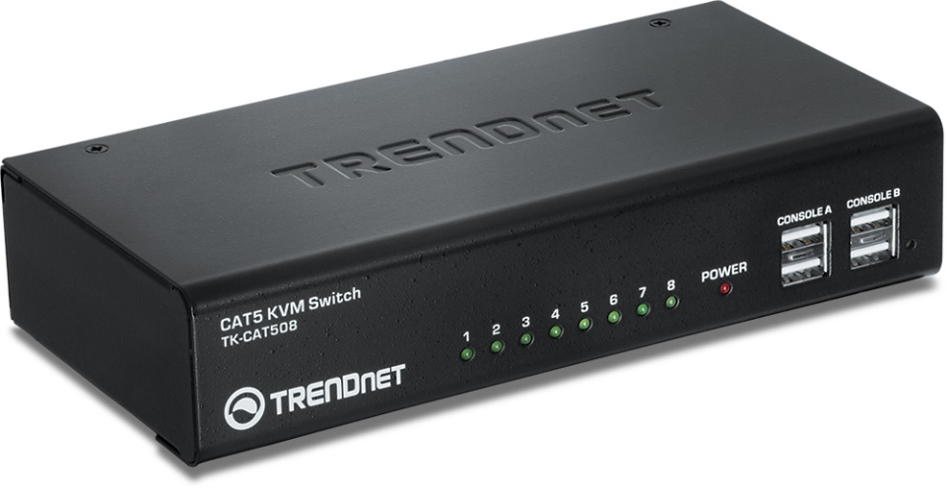


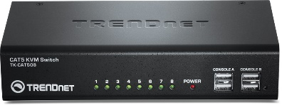
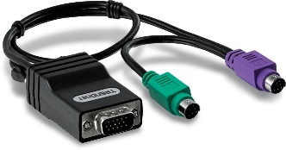


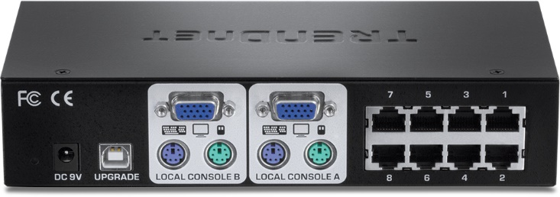
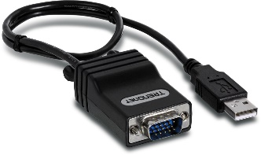
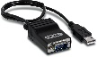
Cat 5 KVM Switch
Console
(Up to 2 Sets)
Up to
8 Systems
TK-CAT508
Network
Cables
Cat 5/6
TK-CAT5P
Up to 30 Meters
TK-CAT5U

Slide 21
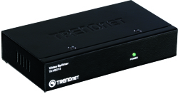
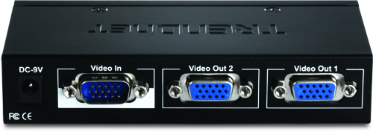
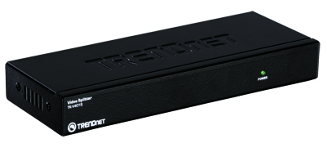
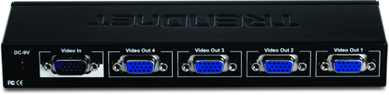
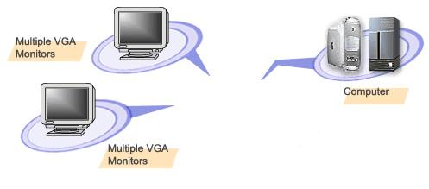
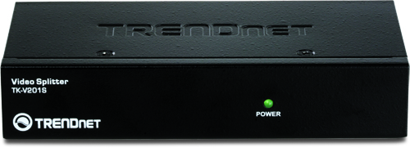
Cabos / Extensores /Repetidores
TK-V201S e TK-V401S
TRENDnet Video Repetidores
Repetidor de Video Stackable 2 Portas
TK-V201S
Repetidor de Video Stackable 4 Portas
TK-V401S
Repete um único sinal de vídeo em vários monitores a até 65 metros
Empilha até 3 unidades
Resolução 1920 x 1440 pixels
Não requer software
Um cabo VGA de 1.85 m incluso para conectar ao computador

Slide 22
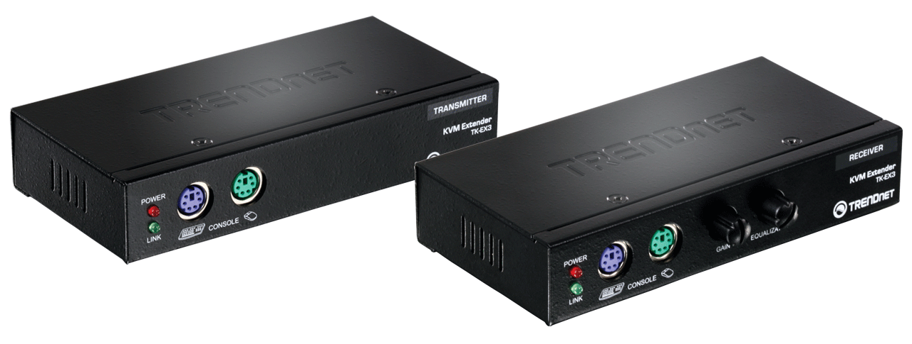
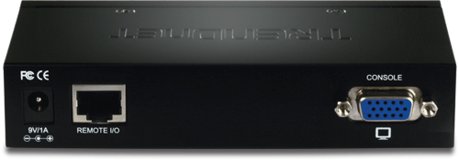

Cabos / Extensores /Repetidores
TK-EX3
KVM Extension Kit
Permite o uso de teclado, video, e mouse a até 150 m
Controla remotamente vários servidores se utilizado com chaveador KVM
Inclusos todos os cabos necessários (exceto o cabo Fast Ethernet para conectar transmissor ao receptor)
Comandos Hot-Key e suporte a resolução 1600 x 1200
Ajuste de ganho e equalização
Suporte a interfaces PS/2 e USB no console local (transmissor) e a PS/2 no console remoto (receptor)
Garantia de 2 anos

Slide 23


Cabos / Extensores /Repetidores
TK-EX4
KVM Extension Kit
Permite o uso de teclado, video, e mouse a até 100 m
Controla remotamente vários servidores se utilizado com chaveador KVM
Inclusos todos os cabos necessários (exceto o cabo Fast Ethernet para conectar transmissor ao receptor) e 2 adaptadores USB PS/2
Comandos Hot-Key e suporte a resolução 1920 x 1200
Ajuste de ganho e equalização
Suporte a interfaces USB nos consoles local (transmissor) e remoto (receptor)
Garantia de 2 anos

Slide 24

Soluções KVM sobre IP
Soluções KVM sobre IP

Slide 25


Soluções KVM sobre IP
TK-IP101
KVM sobre IP 1-Porta
Gerencia vários servidores pela rede local ou a partir de qualquer conexão Internet
Funciona com todas as soluções KVM TRENDnet
Gerenciamento de servidores à distância via IP para clientes Windows e Java
Interface de usuário intuitiva via Web oferece controle desde o nível do BIOS até aplicações baseadas no sistema operacional

Slide 26

Soluções KVM sobre IP
Cenário de KVM sobre IP:

Slide 27
TRENDnet Advantage
Por que Escolher Chaveadores KVM TRENDnet?
Reconhecida em KVM
20 anos de experiencia
Diversidade de modelos
Excelente qualidade com o menor investimento

Slide 28
TRENDnet Advantage
Completo portfólio focado em consumidores e empresas
Produtos de qualidade comprovada
Performance vencedora e premiada
Preços competitivos
Relação Preço-Performance imbatível

Slide 29

Obrigado. Perguntas?

Slide 30
Thanks!
TRENDnet Brasil
trend.net.br
21 2532-5350
vendas@trend.net.br

